Slide 1
第二课 jQuery插件

Slide 2
本章目标
掌握自定义插件的过程
了解jQuery UI插件库
了解validation插件
了解表格插件
了解广告轮显插件

Slide 3
第一部分
掌握自定义插件的过程
了解jQuery UI插件库
了解validation插件
了解表格插件
了解广告轮显插件

Slide 4
插件简介
基于jQuery语法，按照一定规范书写，具有特定功能的脚本文件，称为插件（Plugins）
插件除了js文件外，还可能包含CSS、图片、字体等资源文件
用法：
  首先引入jquery文件
  再引入插件文件
  如果需要，再引入资源文件

Slide 5
简单插件示例：cookie插件
以Cookie插件为例
  添加jquery库
  添加jquery.cookie.js库
  类似工具函数式的调用
    $.cookie('name', 'value');
    $.cookie('name', 'value', { expires: 7 });
    $.cookie('name'); // => "value“
    $.cookie();
    $.removeCookie('name');

Slide 6
简单插件示例： iviewer插件
以图片插件iviewer为例
  添加jquery库和jqueryui库
  添加jquery的mousewheel库
  添加jquery.iviewer库
  添加样式表jquery.iviewer.css
  在页面body中添加一个指定id属性值得div（用相对定位，其余自行设置）
  在页面加载事件完成后执行：
  $(“#viewer”).iviewer({插件参数配置})

Slide 7
简单插件示例：配置
src：图片路径
ui_disabled：是否禁用工具条
zoom：放大倍数， " N% "或"fit"
zoom_max：最大放大倍数
zoom_min：最小放大倍数
zoom_delta：缩放倍数步进比，默认1.4
zoom_animation：缩放是否有动画
zoom_base：缩放基数
update_on_resize：浏览器窗口改变大小时是否更新

Slide 8
简单插件示例： imgBox插件
以灯箱图像插件imgBox为例
  添加jquery库
  添加jquery.imgbox.pack.js库
  添加样式表style.css
  在页面body中添加一个<a>元素，中间添加<img/>
  在页面加载事件完成后执行：
  $(“a#img1”).imgbox ({参数配置})
网站：www.htmldrive.net
www.htmldrive.net/items/show/390/jQuery-Plugin-imgBox-lightbox-image.html

Slide 9
简单插件示例：配置
padding | Padding around full image
alignment | Position of the full image in the client, either 'auto' or 'center'. By default it expands equally in all directions from the thumbnail
allowMultiple | Allow more than one popup to be open at the same time
autoScale | If true, images are scaled to fit in viewport
speedIn | Speed in milliseconds of the zooming-in animation (fading if set to 0)
speedOut | Speed in milliseconds of the zooming-out animation (fading if set to 0)
easingIn, easingOut | Easing used for animations
zoomOpacity | If true, changes image transparency when zooming
overlayShow | If true, shows the overlay (false by default) Overlay color is defined in CSS file
overlayOpacity | Opacity of overlay (from 0 to 1)
hideOnOverlayClick | Hides popup when clicked on overlay
hideOnContentClick | Hides popup when clicked on full image

Slide 10
自定义jQuery插件
命名规范：jquery.插件名-版本.js，结构如下：
  (function(){ /* TODO */ })(jQuery);
  在TODO中避免使用$，如果使用应将jQuery传递进去：
  (function($){ /* TODO */ })(jQuery);
以工具（全局）函数形式加到jQuery中：
  $.extend({函数名:function(){ /*功能代码*/ }});
  使用时：$.函数名();
以成员（局部）函数形式加到jQuery中：
  $.fn.extend({函数名:function(){ /*功能代码*/ }});
  使用时：$(“SEL”).函数名();
以成员形式应返回jQuery对象，便于链式操作

Slide 11
第二部分
掌握自定义插件的过程
了解jQuery UI插件库
了解validation插件
了解导航菜单插件
了解表格插件
了解广告轮显插件

Slide 12
jQuery UI简介
jQuery官方UI组件
包括：
  交互Interactions
  部件Widgets
  效果Effects
  主题Theming
  方法Methods
  ……
网址：http://jqueryui.com

Slide 13
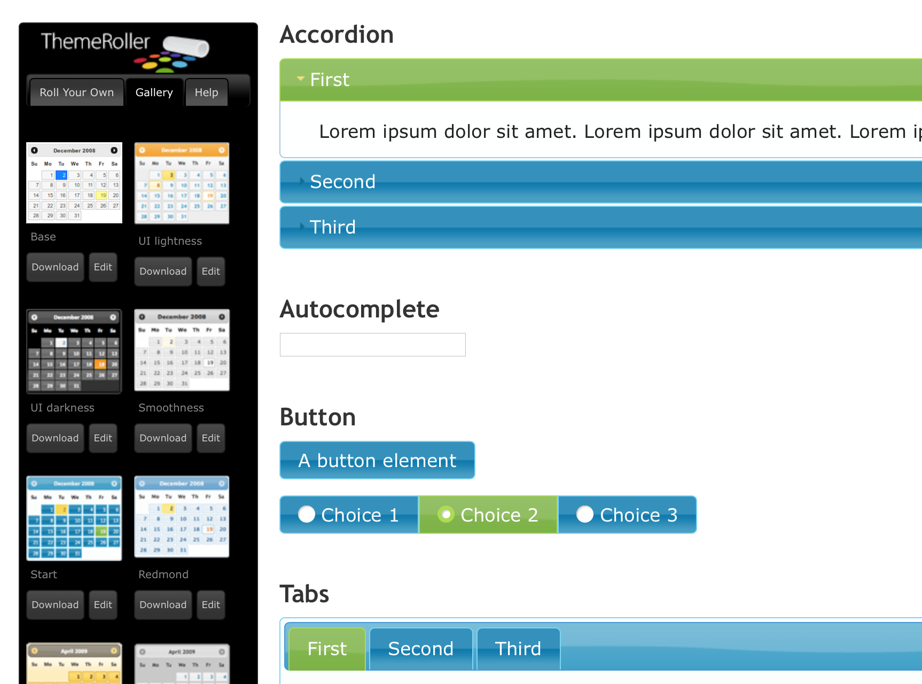
jQuery UI准备
选择主题：http://jqueryui.com/themeroller/
确认效果后下载
在页面上添加相应js和css

Slide 14
UI函数语法概述
选项（Options）
  创建时：$(SEL).UI函数({
  选项名1:值,选项名2:值,……})
  读取所有：$(SEL).UI函数(“option”)
  读取指定：$(SEL).UI函数(“option”,”选项名”)
  设置指定：$(SEL).UI函数(“option”,”选项名”,值)
  设置多个：$(SEL).UI函数(“option”, {
  选项名1:值,选项名2:值,……})
方法（Methods）：$(SEL).UI函数(方法名[,参数列表])
事件（Events）：$(SEL).UI函数(事件名,回调函数)
回调函数有2个参数event（事件对象）和ui（视不同组件而不同）

Slide 15
交互：尺寸调节面板
resizable函数，为页面容器元素增加尺寸调节
  定义一个DIV，class设为ui-widget-content
  DIV中包含一个class设为ui-widget-header的元素，作为面板标题
  DIV中其它内容自定义
  对DIV元素应用resizable函数
示例：
<div id=“d1” class=“ui-widget-content”> <p class=“ui-widget-header”>Title</p>
……
</div>
JS：$("#d1").resizable();

Slide 16
交互：拖拽面板
draggable函数，为元素增加拖拽功能
  选项containment：用于指定能够拖拽的容器
  选项helper：设置拖拽时的辅助元素是原始的还是克隆的
  事件stop：拖拽结束事件，参数ui中包含helper、position等数据
  方法enable、disable：启用、禁用拖拽
示例

Slide 17
交互：排序Sortable
通过拖拽手动对数据（表格行、列表项等）进行排序
选项
  axis：排序方向，可取“x”、“y”
  items：筛选用于排序的子标记
  cancel：设置不参与排序的选择器
  cursor：排序时的光标样式
  revert：是否以动画形式进入新位置
  tolerance：目标位置上的元素何时让出位置，默认“intersect”，另有“pointer”

Slide 18
组件：日期面板Datepicker
datepicker函数
  定义一个单行文本框，如果是div则直接显示
  对其应用datepicker函数
常用选项
  changeYear/changeMonth：是否可以调节年、月
  yearRange：年份范围，默认前后各10年，可以按以下格式字符串设置：”1900:2100"
  dateFormat：日期格式，默认mm/dd/yy
  dayNames：星期几名称，字符串数组，用于格式
  dayNamesMin：星期几的最小化缩写，用于列首
  minDate/maxDate：设置有效日期范围，可用Date对象、天数和类似于”+1y +1m -2w +3d”的字符串
Notes:
$.datepicker.formatDate( format, date, settings )
$.datepicker.parseDate( format, value, settings )
格式化日期为一个带有指定格式的字符串值。
格式可以是下列组合：
d - 一月中的第几天（没有前导零）
dd - 一月中的第几天（两位数）
o - 一年中的第几天（没有前导零）
oo - 一年中的第几天（三位数）
D - 天的短名称
DD - 天的长名称
m - 一年中的第几月（没有前导零）
mm - 一年中的第几月（两位数）
M - 月的短名称
MM - 月的长名称
y - 年（两位数）
yy - 年（四位数）
@ - Unix 时间戳（ms since 01/01/1970）
! - Windows 钟表（100ns since 01/01/0001）
'...' - 文本
'' - 单引号
其他 - 文本
也有一些 $.datepicker 预定义的标准日期格式：
ATOM - 'yy-mm-dd' （与 RFC 3339/ISO 8601 相同）
COOKIE - 'D, dd M yy'
ISO_8601 - 'yy-mm-dd'
RFC_822 - 'D, d M y' （参照 RFC 822）
RFC_850 - 'DD, dd-M-y' （参照 RFC 850）
RFC_1036 - 'D, d M y' （参照 RFC 1036）
RFC_1123 - 'D, d M yy' （参照 RFC 1123）
RFC_2822 - 'D, d M yy' （参照 RFC 2822）
RSS - 'D, d M y' （与 RFC 822 相同）
TICKS - '!'
TIMESTAMP - '@'
W3C - 'yy-mm-dd' （与 ISO 8601 相同）
Options
altField:关联另一个元素
altFormat：关联的另一个元素的日期格式
appendText：显示在日期文本框后面的文字
autoSize：是否自动调节日期文本框大小
beforeShow：日历显示前会被调用的函数
beforeShowDay：显示日历中每个日期时会被调用，接收Date类型参数，返回一个数组[是否可用,CSS类名,提示文本]
buttonImage：用于打开日期框的按钮图片
buttonImageOnly：是否只显示图片
buttonText：用于打开日期框的按钮文字
calculateWeek：计算当前周是一年中的第几周的回调函数
closeText：“关闭”按钮的文字，默认是Done
constrainInput：是否限制日期文本框的输入格式
currentText：“当前”按钮的文字，默认是Today
dayNamesShort：星期几的简写
defaultDate：默认时间
duration：动画展现时长
firstDay：设置一周中第一天是星期几0-6
gotoCurrent：“当前”按钮指向选中的日期，而不是“今天”
hideIfNoPrevNext：如果没有上月、下月时是否隐藏
isRTL：右到左对齐
monthNames：月份的名称
monthNamesShort：月份的短名称
navigationAsDateFormat：设置“pre”、“next”、“today”的提示文字是否可以是format格式，影响nextText、prevText、currentText
nextText：“>”按钮的文字
prevText：”<“按钮的文字
numberOfMonths：一次显示几个月
selectOtherMonths：是否显示上月末几位
shortYearCutoff：
showAnim：动画显示消息框切换
showButtonPanel：是否显示控制面板
showCurrentAtPos：设置显示位置
showMonthAfterYear：设置先年后月
showOn：设置显示的触发事件，默认“focus”，另有“button”，“both”
showOptions：为showAnim提供额外配置
showOtherMonths：是否显示上月末几位
showWeek：是否显示星期几
stepMonths：每次前进或后退几个月
weekHeader：星期的标题
yearSuffix：年的后缀

Slide 19
方法和事件
常用方法
  show/hide：显示/隐藏面板
  setDate/getDate：设置/获取日期
  refresh：重绘面板
  dialog：以对话框形式显示
  destory：销毁对象，释放空间
Datepicker没有单独定义事件（在options中有）
    可以通过添加语言插件使其支持当地语言

Slide 20
组件：消息框Dialog
dialog函数可以创建一个消息框：对有内容的页面元素（一般为div，初始状态隐藏）应用dialog函数即可
示例：$("#dlg").dialog();
  可以通过设置#dlg元素的title属性为消息框增加标题
  或者给函数增加名为title的选项
常用选项
  title：标题栏文字
  buttons：按钮集合，由按钮文字与回调函数组成的JSON格式

Slide 21
Dialog常用选项（续）
position：对话框出现位置，默认center，还可以是top、bottom、left、right及其合理组合
width/height，minWidth/minHeight，maxWidth/maxWidth：width默认300，单位默认为px
show、hide：显示、关闭时是否有动画效果，默认false，true表示淡入淡出效果，另有blind、clip等
autoOpen：是否自动打开，默认true，如果设为false，则需使用dialog(“open”)打开
draggable：是否允许拖拽
resizable：是否允许调整大小
modal：是否模式显示
closeText：关闭按钮的title文字
Notes:
true：淡入淡出
blind：从顶部进出
clip：从中心垂直进出
slide：从左边进出
drop：从左边进出，伴随透明度变化
fold：先水平再垂直展开，隐藏相反
highlight：伴随透明度和背景色的变化
puff：从大到小缩放，隐藏时相反
scale：与puff相反
pulsate：闪烁

Slide 22
Dialog常用事件
常用事件：
  focus：获得焦点事件，回调函数可接受event
  create：创建对话框事件
  open/close：打开/关闭对话框事件
  beforeClose：关闭前事件，可以取消关闭
  drag/dragStart/dragStop：拖拽事件，回调函数可多接受ui参数，包括position、offset属性，position和offset又分别包括top、left属性
  resize/resizeStart/resizeStop：改变对话框尺寸事件，ui参数包括size、position、originalSize、originalPosition四个属性，size包括width、height属性

Slide 23
Dialog的on方法
on方法是事件的另一种写法，语法：
$(SEL).on(“事件名”,回调函数)
常用事件名
  dialogfocus
  dialogopen/dialogclose
  dialogbeforeclose
  dialogdrag/dialogdragstart/dialogdragstop
  dialogresize/dialogresizestart/dialogresizestop

Slide 24
Dialog常用方法
常用方法
  open/close：打开/关闭对话框
  destroy：销毁对话框对象
  isOpen：判断对话框是否打开
  widget/instance：获取/安全获取整个对话框组件对象
  moveToTop：置顶对话框

Slide 25
组件：按钮Button
可用于表单中的按钮、单选、复选等
选项
  disabled：是否禁用
  icons：设置图标，由primary和secondary组成的JSON对象，分别设置文本前后的图标名称（图标名称参见附录），只对button标记有效
  label：按钮上的文字
  text：是否显示文字，如果没有设置icons则此选项无效
事件：create

Slide 26
Button的方法
常用方法：
  destroy
  disable
  enable
  option
  refresh
  widget
注意：对于单选按钮组、复选组需使用label标签为其设置文字
buttonset：直接对表单form标签应用该函数可以一次性为单选、复选分组

Slide 27
组件：提示Tooltip
用于提升HTML标记的title属性的交互效果
选项
  content：提示内容
  disabled：是否禁用
  hide/show：隐藏、显示的动画效果
  items：设置一个选择器，对可以应用Tooltip的元素再次进行筛选
  tooltipClass：为提示增加新的样式
  position：设置出现位置，包括my（提示框的位置:left、top等）和at（要对齐的目标位置）属性
  track：是否跟随鼠标移动
Notes:
jQuery Utilities提供.position( options )函数设置2个元素之间的位置关系
包括：my、at、of、collision（默认flip、另有fit、flipfit、none）、using等选项

Slide 28
组件：自动补全Autocomplete
用于简化用户输入
选项
  appendTo：补全的数据附加到哪个元素上
  disabled：是否禁用
  autoFocus：如果为true则默认第一项被选中
  delay：补全提示显示的延时
  minLength：出现补全提示的最小输入长度
  position：设置出现位置
  source：用于补全的数据来源，可以是数组（普通、JSON）、一个获取数据的URL地址字符串或者是回调函数（更灵活获取、处理数据的方式）
Notes:
source的第三种用法：
$(SEL).autocomplete({
source:function(req,resp){
//req.term :代表搜索关键字
//resp(数据)：返回结果数据
}
});
邮箱补全示例：
var hosts=["163.com","139.com","263.com","qq.com","sina.com.cn","sohu.com"];
source:function(req,resp){
var at=req.term.indexOf("@");
var name;
var ret=[];
var host;
if(at==0){
return;
}
if (at==-1) {
name=req.term;
}
else{
name=req.term.substring(0,at);
}
for (var i = 0; i < hosts.length; i++) {
ret[i]=name+"@"+hosts[i];
}
if (at>0) {
ret=$.grep(ret,function(value,index){
return value.indexOf(req.term)==0;
});
}
resp(ret);
},

Slide 29
自动补全的事件和方法
事件
  create、open、close
  focus：补全部分获取焦点时，ui参数提供item属性，包括label和value两个子属性，可修改value改变
  change：当内容发生改变（无论是直接修改还是通过选择补全项）并失去焦点时
  select：当选中补全项时，参数同focus
  search：当补全搜索完成后
  response：与search类似，参数ui包括content属性（存放所有搜索到的数据），可获取label和value
方法search：通过代码方式触发补全功能

Slide 30
组件：折叠面板Accordion
前提：作为accordion容器的元素需要按照一个格式要求：成组的头部（hN等）和内容（div）
选项
  active：指定激活面板序号，从0开始，负数表示倒数
  animate：是否启用动画、动画曲线easing
  collapsible：是否可以收起所有面板
  event：触发面板展开的事件，默认click
  header：指定作为折叠标题的选择器
  icons：设置图标，一个JSON，包括header (默认值“ui-icon-triangle-1-e")、activeHeader (默认值"ui-icon-triangle-1-s")
  heightStyle：设置内容面板高度，auto、fill、content

Slide 31
组件：菜单Menu
菜单可以用任何有效的标记创建，只要元素有严格的父子关系且每个子项都有一个锚(href=“#”)，最常用的是无序列表
如：
<ul id="menu”>
<li><a href="#">File</a>
<ul><li><a href="#">New</a></li>
<li><a href="#">Save</a></li>
<li><a href="#">Open</a></li>
<li><a href="#">Exit</a></li>
</ul>
</li>
<li><a href=“#”>Edit</a>…… </li>
</ul>
Notes:
<ul id="menu">
<li><a href="#">File</a>
<ul>
<li><a href="#">New</a></li>
<li><a href="#">Save</a></li>
<li><a href="#">Open</a></li>
<li><a href="#">Exit</a></li>
</ul>
</li>
<li><a href="#">Edit</a>
<ul>
<li><a href="#">Copy</a></li>
<li><a href="#">Cut</a></li>
<li><a href="#">Paste</a></li>
</ul>
</li>
<li><a href="#">Find</a>
<ul>
<li><a href="#">Find Next</a></li>
<li><a href="#">Find Pre</a></li>
<li><a href="#">Replace</a></li>
</ul>
</li>
</ul>

Slide 32
Menu的选项和事件
选项
  disabled：禁用
  icons：设置图标，一个JSON，包括submenu(默认值“ui-icon-carat-1-e”)
  menus：作为menu（菜单）容器的元素的选择器， 包括子菜单，默认ul
  position：子菜单出现位置
事件
  select：选中菜单项时触发，ui包含item属性，代表当前选中项

Slide 33
Menu的方法
方法
  collapse/expand：关闭/打开当前活动的子菜单项
  isFirstItem/isLastItem：判断是否为第一个/最后一个子菜单项
  next/previous：移到下一个/上一个菜单项
  refresh：重新加载菜单数据

Slide 34
第三部分
掌握自定义插件的过程
了解jQuery UI插件库
了解validation插件
了解表格插件
了解广告轮显插件

Slide 35
validation插件简介
用于简化数据有效性验证
下载地址：http://plugins.jquery.com/validation/
内容包括：核心库和国际化消息库（dist）、示例文件（demo）、jquery支持库（lib）、源代码（src）、测试代码（test）
使用
  引入核心库：jquery.validate.js
  如果需要本地化，引入localization下的messages_XXX.js

Slide 36
验证方式
为页面标记设置、添加属性方式
  方式：设置标记的class属性等
  优点：简单，无需代码
  缺点：侵入式，需修改HTML文件，不支持自定义提示消息
JavaScript代码方式
  方式：$(SEL).validate({
  rules:{
  标记name{规则:值, ……},……
  },
  messages:{
  标记name{规则:消息, ……},……
  }
  });

Slide 37
验证规则1
required：必填项，boolean
remote：远程验证，页面地址，string
minlength：（字符串）最小长度，number
maxlength：（字符串）最大长度，number
rangelength： （字符串）长度范围，[min,max]
min： （数值）最小值，number
max： （数值）最大值，number
range： （数值）范围，[min,max]
step：指定数值的整倍数，number

Slide 38
验证规则2
creditcard：信用卡号，boolean
email：电子邮箱，boolean
url：URL格式规范，boolean
date：日期格式，boolean
dateISO：日期格式（仅格式），boolean
number：合法数值，boolean
digits：正整数，boolean
equalTo：与另一个标记值相同，对方ID，string
extension：限制文件扩展名，”doc|xls”，string

Slide 39
更多配置
messages中消息文字支持占位符{0}
debug选项：为true时不再提交
submitHandler选项：回调函数（参数为form），验证成功后执行，且阻止默认提交，自行定义提交方式
invalidHandler选项：回调函数（参数为event和validator，validator.numberOfInvalids表示错误数量），验证失败后执行
ignore选项：忽略与指定选择器匹配的标记验证

Slide 40
第四部分
掌握自定义插件的过程
了解jQuery UI插件库
了解validation插件
了解表格插件
了解广告轮显插件

Slide 41
tablesorter插件简介
为表格增加排序功能，可以按照一或多个规则进行排序显示
下载地址：http://plugins.jquery.com/tablesorter/
内容包括：解析器Parsers（定义排序规则）、过滤器（筛选数据）、分页组件等
使用
  引入核心库：jquery.tablesorter.js
  一般还会引入部件库：jquery.tablesorter.widgets.js

Slide 42
配置选项1
theme：表格样式，string，默认“default”样式，使用css/theme.default.css样式文件，可在css目录下选择其它样式文件，形如：tablesorter-{theme}.css
widgets：使用部件，string数组，常用部件：zebra（交错色）、columns（排序列高亮）、filter（可筛选）、resizable（可调节表格列宽）等
sortList：指定排序列，数组，每个元素是一个由排序列索引和升降序组成的数组，如[[2,0],[3,1]]，表示按照第3列升序排列，相同的按照第4列降序排列

Slide 43
配置选项2
sortInitialOrder：未排序列首次首次点击的排序顺序，string，默认“asc”
ignoreCase：文本比较时是否忽略大小写，boolean，默认true
sortMultiSortKey：多列排序的辅助键，string，默认“shiftKey”，可选“altKey”、“ctrlKey”
sortReset：是否允许回到排序前状态，boolean，默认false
emptyTo：空值的排序位置，string，默认“bottom”，另有“top”、“none|zero”
stringTo：数值排序中字符串的位置，string，默认“max”，另有“min”、“bottom”、 “top” 、“none|zero”

Slide 44
配置选项3
textSort：文本比较规则，function，参数a, b（两个要比较的值）、direction（true表示升序）、columnIndex（排序列的索引）、table（排序的表格DOM对象）
headers：单独指定若干列的排序规则，JSON，以列索引或选择器为key，排序规则为value（JSON，包括sorter、parser、empty、string、lockedOrder等），常见sorter有false（禁止排序）、digit、text、currency、percent、url、time、shortDate等

Slide 45
分页附件
增加以下文件
  addons/pager/jquery.tablesorter.pager.css
  addons/pager/jquery.tablesorter.pager.js
在tfoot中增加一段用于分页导航的代码
在调用过tablesorter方法后调用tablesorterPager方法，如下：
$(SEL) .tablesorter({……}).tablesorterPager({
container: $(".pager"),
output: '{startRow} to {endRow} ({totalRows})'
});
  output默认为‘{page}/{totalPages}’，另有{size}, {filteredPages}, {filteredRows}，还可以使用 {page:input}、{startRow:input}增加输入框
Notes:
<tfoot>
<tr>
<th colspan="7">
<div class="pager">
<button type="button" class="first">&lt;&lt;</button>
<button type="button" class="prev">&lt;</button>
<span class="pagedisplay"></span>
<button type="button" class="next">&gt;</button>
<button type="button" class="last">&gt;&gt;</button>
<select class="pagesize" title="Select page size">
<option value="10">10</option>
<option value="20">20</option>
<option value="30">30</option>
<option value="40">40</option>
</select>
<select class="gotoPage" title="Select page number"></select>
</div>
</th>
</tr>
</tfoot>

Slide 46
第五部分
掌握自定义插件的过程
了解jQuery UI插件库
了解validation插件
了解表格插件
了解广告轮显插件

Slide 47
广告轮显插件
分析、修改lunbo插件
专业广告轮显生成器WOW Slider

Slide 48
总结
掌握自定义插件的过程
了解jQuery UI插件库
了解validation插件
了解表格插件
了解广告轮显插件

Slide 50
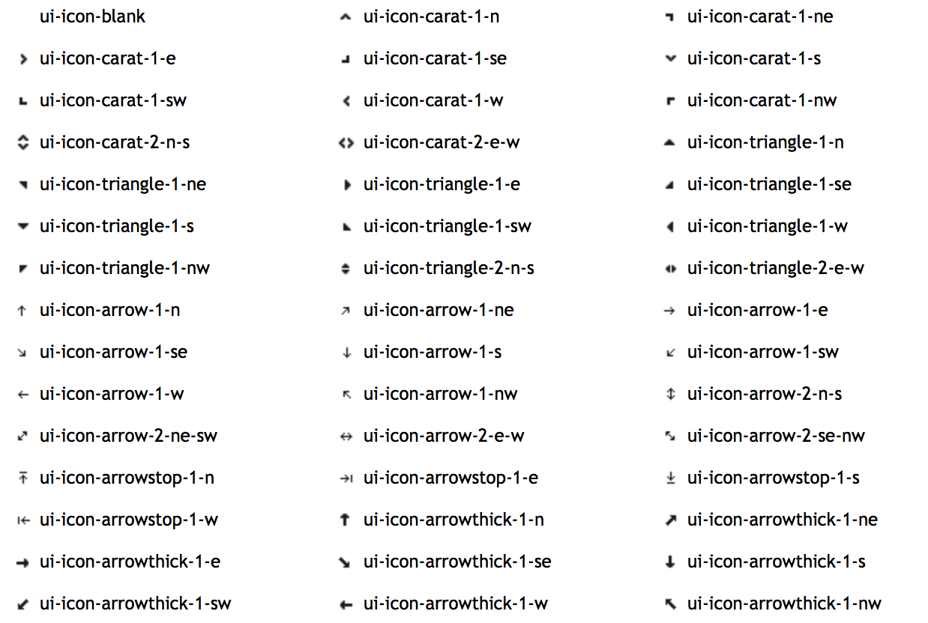
附录：ICONS对照图1

Slide 51
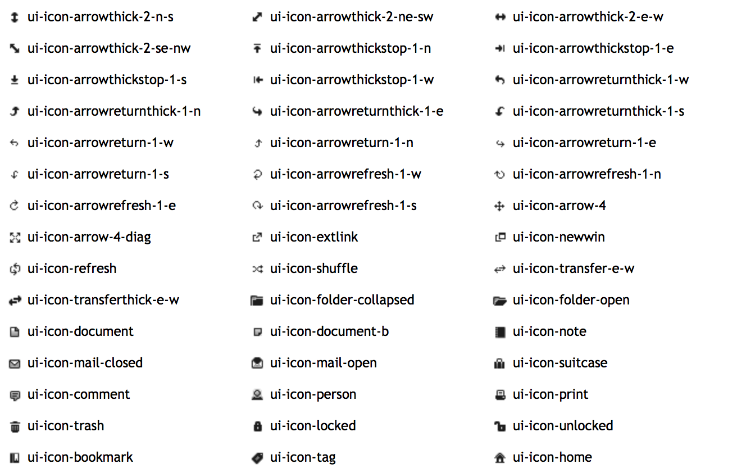
附录：ICONS对照图2

Slide 52
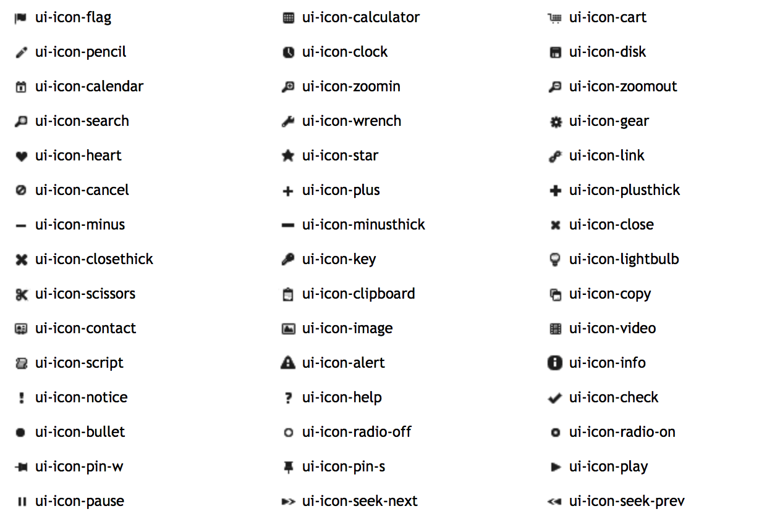
附录：ICONS对照图3

Slide 53
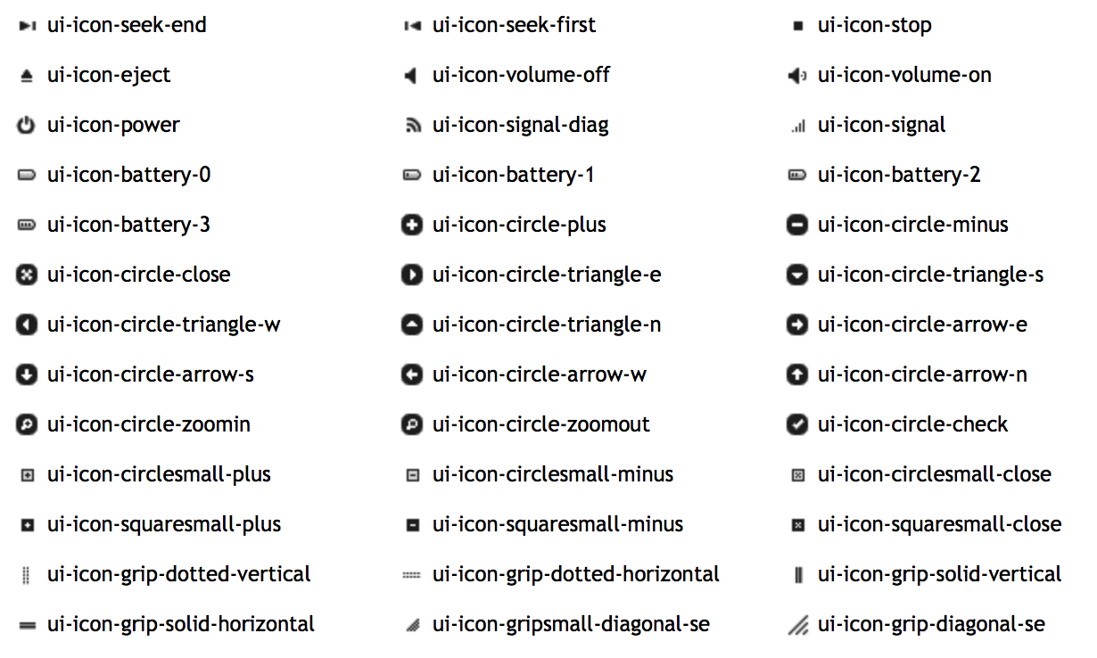
附录：ICONS对照图4

Slide 54
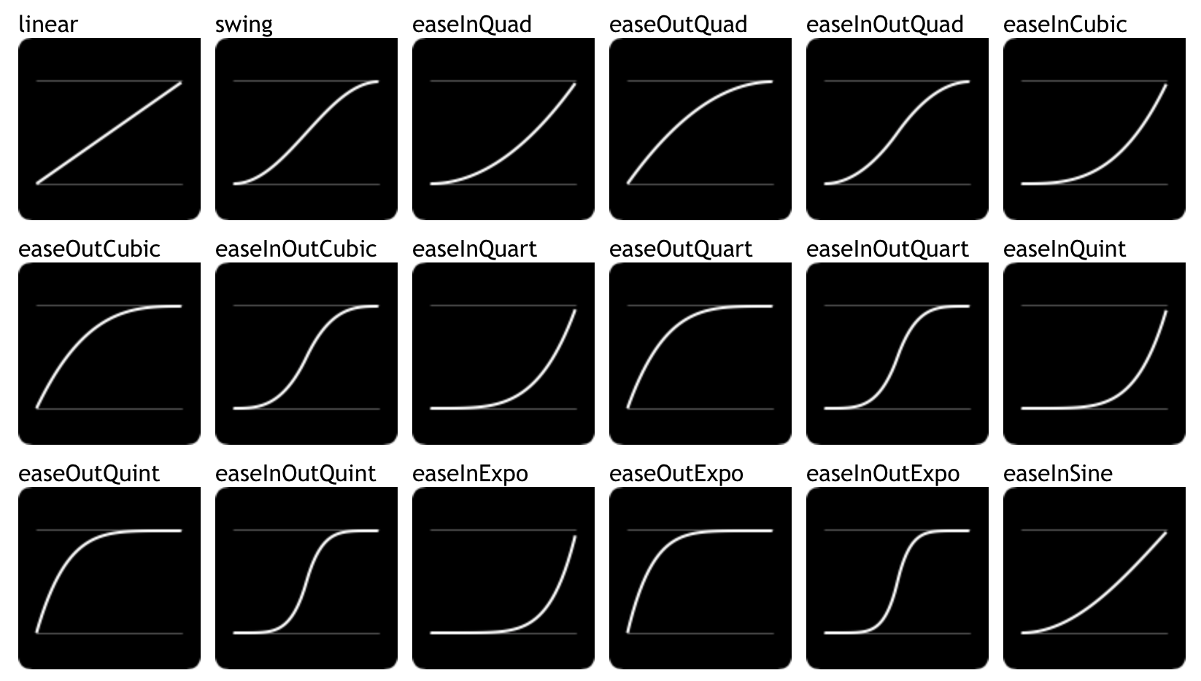
附录：easing对照图1

Slide 55
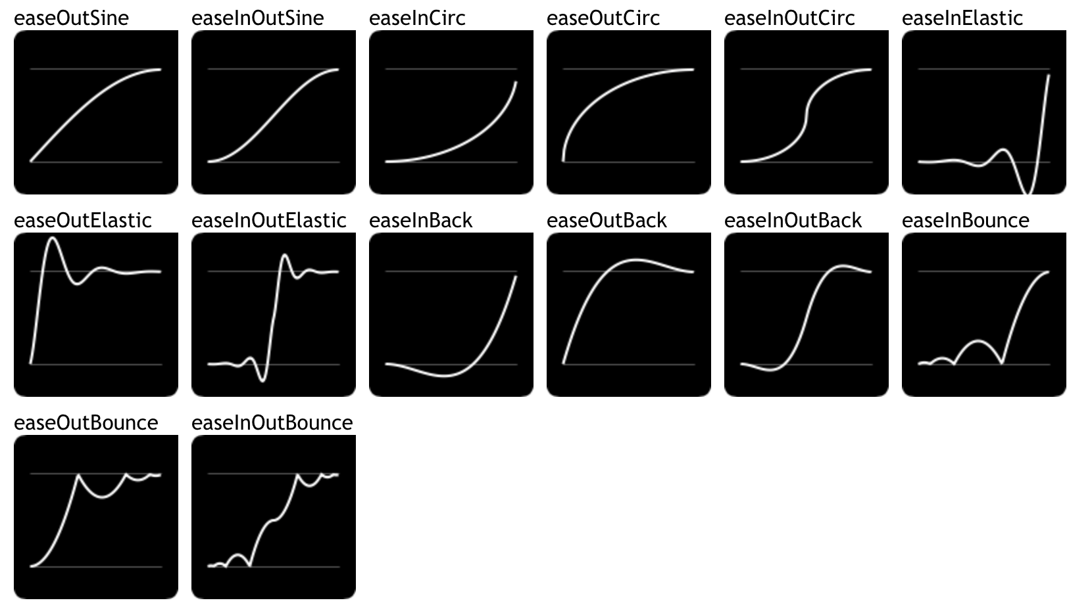
附录：easing对照图2

